Slide 1

电镀气泡原因追溯
教你快速定位起泡原因
深圳恒享：程海

Slide 2
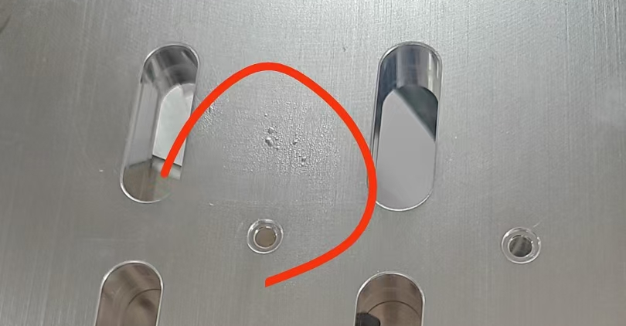
电镀厂最头疼的疑难杂症，一定是莫名起泡。成品抽检批量报废、返工损耗翻倍、客户退货扣款，短时间找不到问题根源，耗人耗时。所有工序看似按标准操作，瑕疵却反复出现，到底是哪一步藏了“隐形凶手”？
01

Slide 3
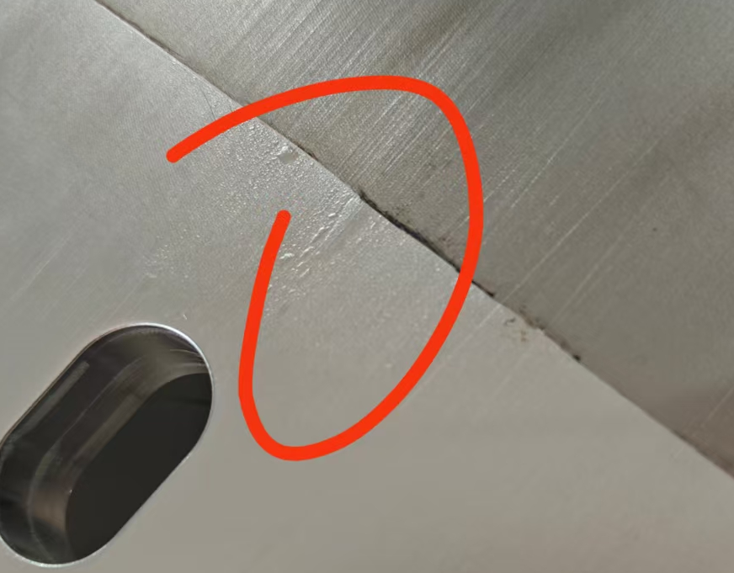
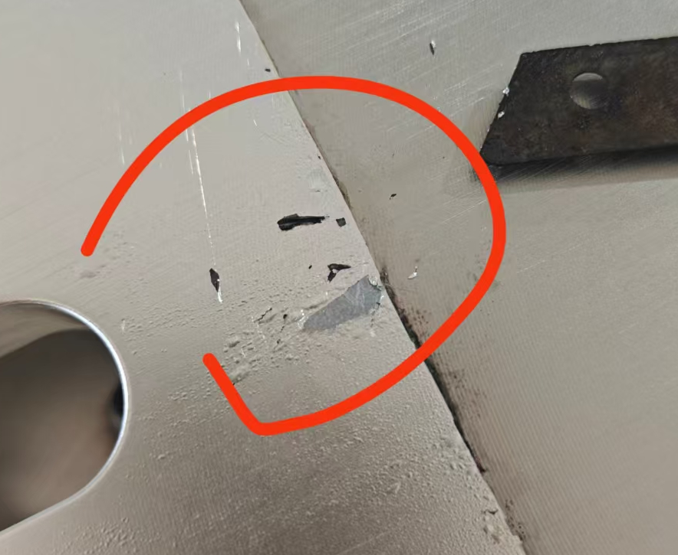
快速定位起泡工序：通过刮开起泡位置镀层（太小的可以用切片），确定是哪一道工序间产生起泡
到底材则为前处理至第一道工序间
未到底材则为两道电镀工序间
02

Slide 4
根据起泡的不良比率判断是否为操作原因
如果起泡的比率很低，只有1%甚至更低，那么更可能为操作的原因（特殊情况除外）
03

Slide 5
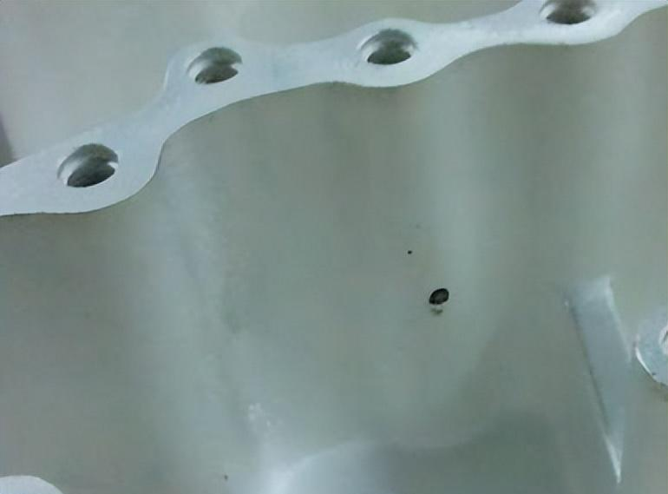
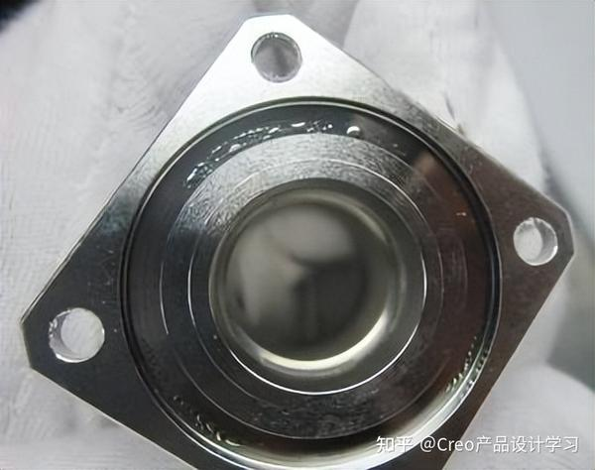
根据起泡的位置，形状等判断产生的原因
例如：盲孔边，缝隙边缘，大概率为清洗不净导致
边角，孔边，产品下沿，倒角大概率为除油不净，积水位反应等
机加面，平面起泡大概率为碱蚀时间短，锌置换碱度不足等
大片脱皮，毫无结合力：要考虑化学镍是否浓度过低，周期太长等
04

Slide 6
判断实例
我们以铝材化学镀镍为例：
基本工序如下：超声波除油两道----碱蚀----除灰----锌置换1----脱锌----锌置换2----碱性化学镍----酸性化学镍。
起泡比例50%

Slide 7
判断实例
刮开后发现下面为基材：可以判断问题出在前处理到碱性化学镍这里
起泡的位置在平面，并且个别的比较大：可以判断大概率是碱蚀不够或锌置换时间不够（平面位置氧化层偏厚，需要去除多一些）
测试方案：1，碱蚀浓度温度调至范围，拉长时间
2，第一沉锌拉长时间至1分钟（最好采用碱度高的）

Slide 8
THANK YOU
深圳恒享------程海

